Slide 1
第8章 债券估值

Slide 2
导入案例
2021年4月9日，中国葛洲坝集团股份有限公司公开发行2021年可续期公司债券(面向专业投资者)(第一期)已于2021年4月8日发行，实际发行金额30亿元，最终首个周期的票面利率为3.80%。本期债券基础期限为3年，在约定的基础期限末及每个续期的周期末，发行人有权行使续期选择权，于发行人行使续期选择权时延长1个周期(即延长3年)，在发行人不行使续期选择权全额兑付时到期。
2022年10月28日，广东省当日在澳门发行20亿元离岸人民币地方政府债券。债券面向机构投资者，期限为3年，发行利率定为2.65%，投资者认购踊跃，订单量达50亿元人民币，发行取得圆满成功。据介绍，这是继去年10月后，广东省在澳门发行的第二只离岸人民币地方政府债券。
2022年10月26日，临港集团成功发行全球首单绿色双币种“明珠债”(自贸区债券)。其中，人民币发行规模10亿元，期限3年，最终发行利率2.98%，超额认购2.06倍；欧元规模为5000万欧元，期限1年，最终发行利率3%，超额认购2.94倍。

Slide 3
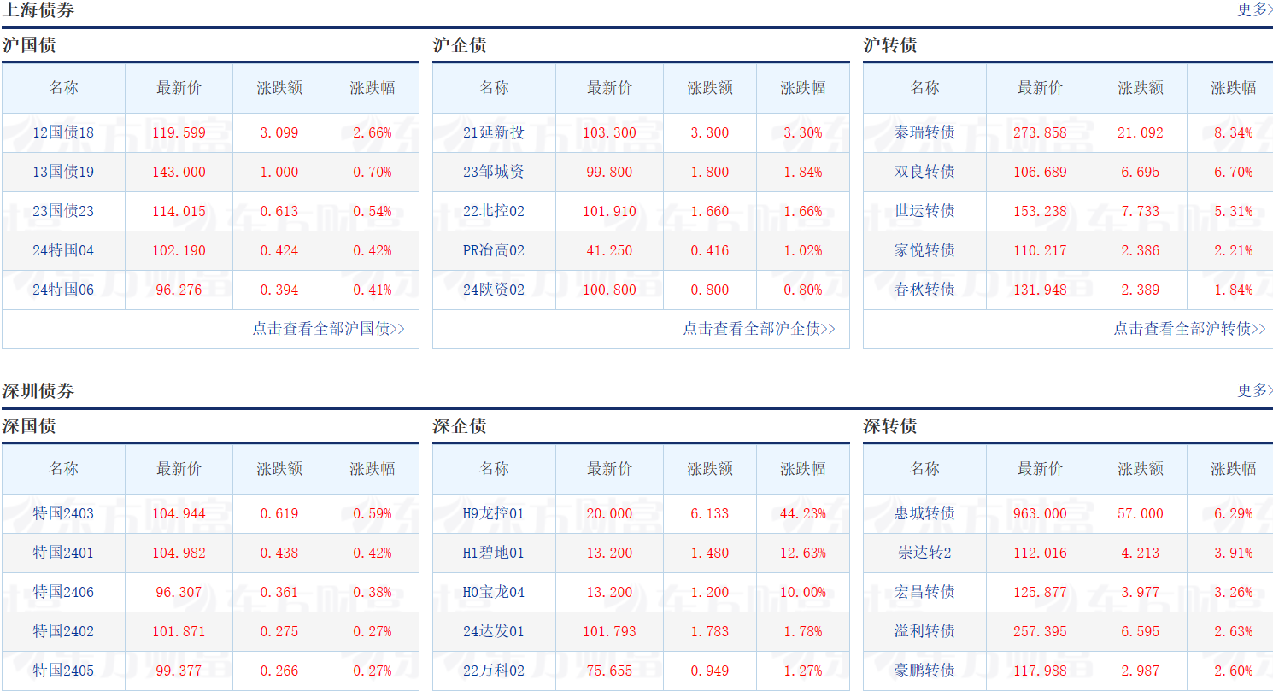
债券行情2024.11.29

Slide 4
本章主要内容
第7章展示估值过程的本质：一价定律。利用类似资产的价格信息来估计资产的市场价值。估值模型：根据从其他类似资产的价格和利率信息中推导出资产价值的数量方法。
本章研究固定收益证券和其他承诺未来现金支付流的合同的估值。比如债券（息票债券、折现债券），抵押贷款，养老金等。

Slide 5
内容
已知现金流估值的贴现模型
纯折现债券
息票债券
债券利率期限结构

Slide 6
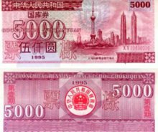
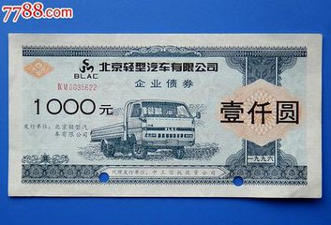
什么是固定收益证券？
固定收益证券，是指承诺带来一系列确定或固定现金流的证券或合同。跟权益类证券不同，债权类证券一般具有生命期限，即具有到期时间（maturity）。
债券（息票债券、折现债券）
抵押贷款
养老金

Slide 7
债券种类
按发行主体分为：政府债券、企业债券、金融债券
按利率是否固定分为：固定利率债券、浮动利率债券
按是否含有期权分为：可转换债券、直接债券
按是否有票面利率分为：零息债券、息票债券
债券相关英文词汇：Debt, T-Bill, Bond, Debenture。In a sense, all debentures are bonds, but not all bonds are debentures. Whenever a bond is unsecured, it can be referred to as a debenture. Treasury bills are short-term securities that mature within a year and pay less interest than T-bonds. In fact, the maturity period of T-bills can be as short as four weeks.

Slide 8
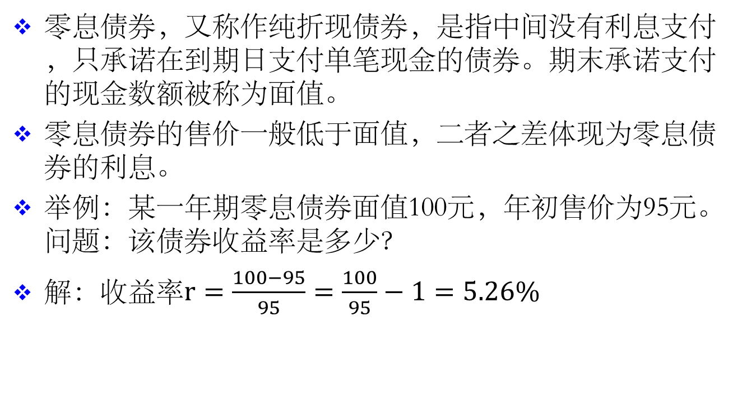
零息债券
零息债券，又称作纯折现债券，是指中间没有利息支付，只承诺在到期日支付单笔现金的债券。期末承诺支付的现金数额被称为面值。
零息债券的售价一般低于面值，二者之差体现为零息债券的利息。
举例：某一年期零息债券面值100元，年初售价为95元。问题：该债券收益率是多少？
解：收益率$r=\frac{100−95}{95}=\frac{100}{95}−1=5.26\%$
思考：零息债券是不支付利息的债券吗？

Slide 9

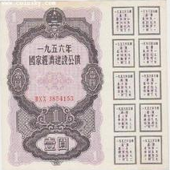
息票债券
息票债券（coupon bond）是指存续期间定期向债券持有人支付利息（息票），在债券到期时支付债券本金的债券。利息=票面金额*票面利率。
举例：某3年期息票债券面值1000元，票面利率为8%，每年付息一次，发行售价为950元。问题：投资者购买该债券每年获得的利息是多少？每年的现金流是多少？
解：每年所获利息=1000*8%=80元。每年现金流为：第1年，80元；第2年，80元；第3年，1080元。

Slide 10
问题
某债券一年后带来确定性的108元现金流。该债券风险与银行存款相同。已知银行存款年利率为8%。
你愿意为该债券支付多高的价格？

Slide 11
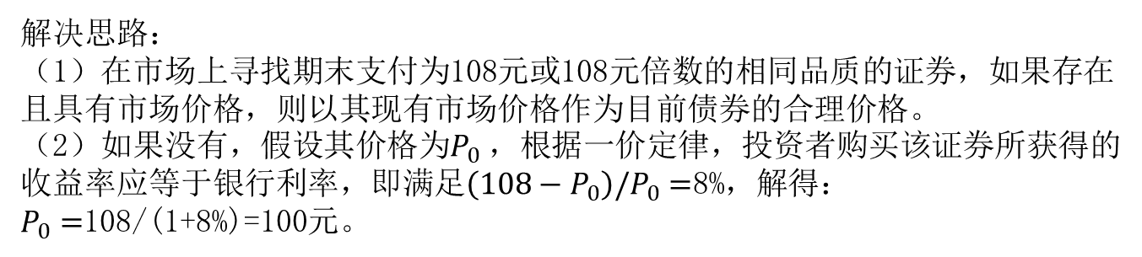
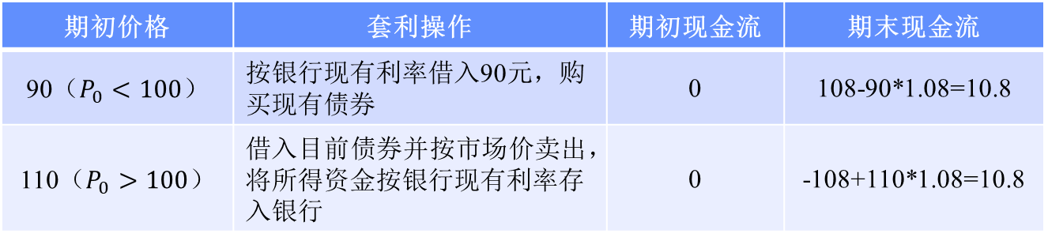
用贴现方法为已知现金流估值
期初价格 | 套利操作 | 期初现金流 | 期末现金流
 | 按银行现有利率借入90元，购买现有债券 | 0 | 108-90*1.08=10.8
 | 借入目前债券并按市场价卖出，将所得资金按银行现有利率存入银行 | 0 | -108+110*1.08=10.8
启示：根据一价定律和无套利原理，债券的价格就等于其所带来现金流的贴现值，贴现率采用与债券相似品质的其他资产的收益率。否则会出现套利。

Slide 12
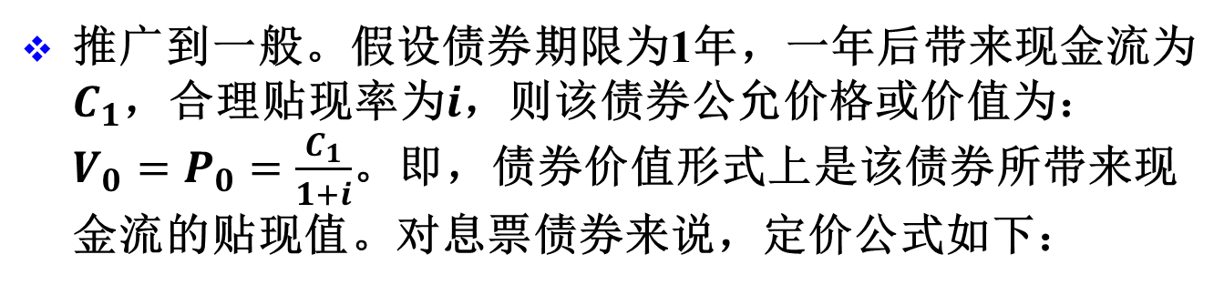

固定收益证券定价公式
推广到一般。假设债券期限为1年，一年后带来现金流为$C_{1}$，合理贴现率为$i$，则该债券公允价格或价值为：$V_{0}=P_{0}=\frac{C_{1}}{1+i}$。即，债券价值形式上是该债券所带来现金流的贴现值。对息票债券来说，定价公式如下：
Coupon：票面利息
Principle：债券面值
$$=\frac{F∗r}{{(1+i)}^{1}}+\frac{F∗r}{{(1+i)}^{2}}+…+\frac{F∗r+F}{{(1+i)}^{n}}$$
上式中F表示债券面值，$r$表示票面利率，$i$表示贴现率
上式意味着：债券所带来现金流（票面利率）越高，在其他条件不变条件下，债券价值越高；贴现率越高，在其他条件不变条件下，债券价值越低。债券价值与贴现率（市场利率）呈反向变化。

Slide 13
债券定价举例
一只承诺在未来3年每年支付100元的固定收益证券。其公平售价是多少？
假设恰当的折现率为每年6%。
在你购买证券一小时后，无风险利率从每年6%上升到7%。其公平售价又是多少？

Slide 14
债券价值与市场利率的关系
利率上涨1％将该导致证券的市场价值下跌4.87元。
市场利率上升时，任何现有固定收益证券的价格都会下跌，因为只有这些证券提供具有竞争力的收益率，投资者才愿意购买它们。

Slide 15
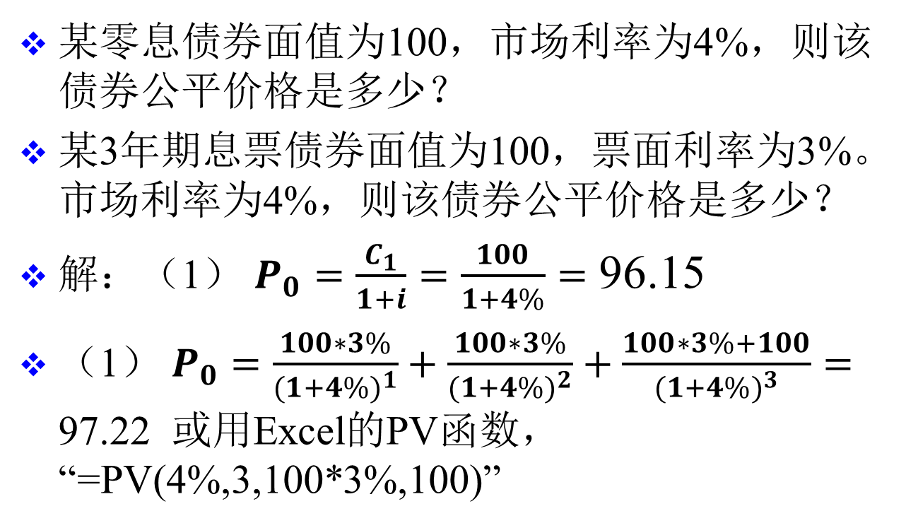
课堂及时练习
某零息债券面值为100，市场利率为4%，则该债券公平价格是多少？
某3年期息票债券面值为100，票面利率为3%。市场利率为4%，则该债券公平价格是多少？
解：（1） $P_{0}=\frac{C_{1}}{1+i}=\frac{100}{1+4\%}=\text{96.15}$
（1） $P_{0}=\frac{100∗3\%}{{(1+4\%)}^{1}}+\frac{100∗3\%}{{(1+4\%)}^{2}}+\frac{100∗3\%+100}{{(1+4\%)}^{3}}=\text{9}\text{7.22}$ 或用Excel的PV函数，“=PV(4%,3,100*3%,100)”

Slide 16
已知现金流估值的困难
我们通常不知道在现值公式中使用何种贴现率或利率。
寻找等价的固定收益证券或类似证券，以及对他们之间的差异进行调整也很困难。

Slide 17
零息债券的收益率/到期收益率
零息债券收益率 (Yield): 是指投资者持有零息债券到期的年化收益率。
到期收益率（Yield-to-Maturity），是指使债券的承诺现金支付流的现值等于债券价格的折现率。
Principle=100
Price=95

Slide 18
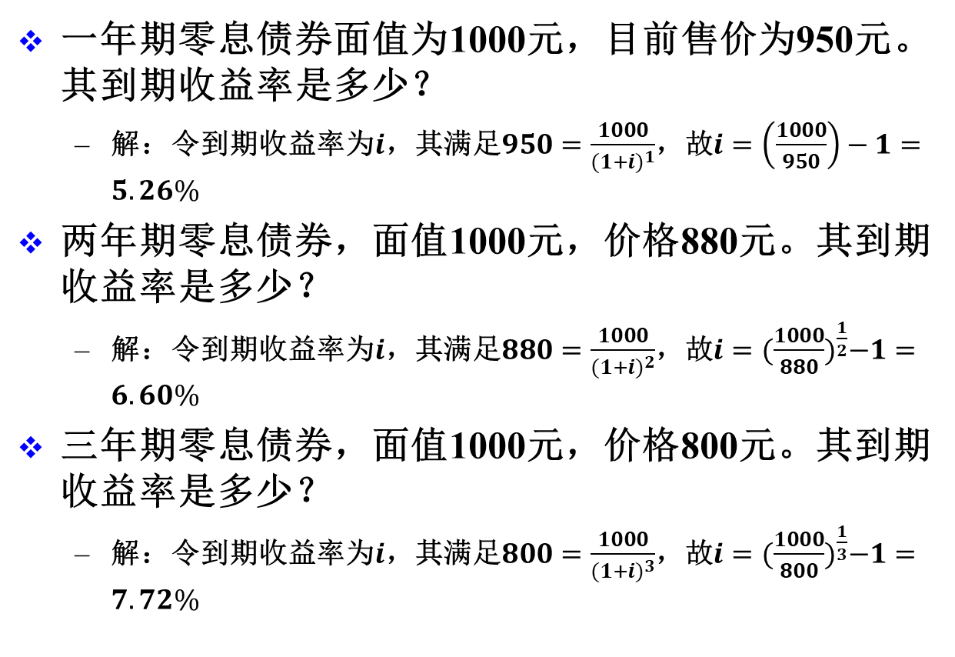
举例
一年期零息债券面值为1000元，目前售价为950元。其到期收益率是多少？
解：令到期收益率为$i$，其满足$950=\frac{1000}{{(1+i)}^{1}}$，故$i=\left(\frac{1000}{950}\right)−1=5.26\%$
两年期零息债券，面值1000元，价格880元。其到期收益率是多少？
解：令到期收益率为$i$，其满足$880=\frac{1000}{{(1+i)}^{2}}$，故$i={(\frac{1000}{880})}^{\frac{1}{2}}−1=6.60\%$
三年期零息债券，面值1000元，价格800元。其到期收益率是多少？
解：令到期收益率为$i$，其满足$800=\frac{1000}{{(1+i)}^{3}}$，故$i={(\frac{1000}{800})}^{\frac{1}{3}}−1=7.72\%$

Slide 19
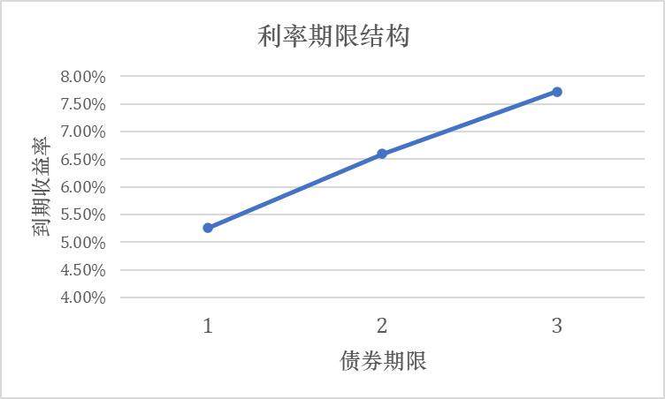
利率期限结构概念
到期期限 | 1元面值零息债券的 市场售价 | 收益率
1年期 | 0.95 | 5.26%
2年期 | 0.88 | 6.60%
3 年期 | 0.80 | 7.72%
利率期限结构，是指不同期限的零息债券具有不同到期收益率的现象。

Slide 20
Term Structure of Interest Rates
利率期限结构
7.50
7.00
6.50
年化收益率(%)
6.00
刻画不同期限零息票利率的一条曲线！
5.50
5.00
4.50
0
5
10
15
20
25
30
挑战性作业：绘制利率期限结构曲线
到期期限

Slide 21
举例：利用零息债券价格 对债券进行估值
一只承诺在未来3年每年支付100元的固定收益证券。其公平售价是多少？
到期期限 | 1元面值零息债券的 市场售价
1年期 | 0.95
2年期 | 0.88
3 年期 | 0.80
启示：具有多个现金流的债券，比如息票债券，可视为多个不同面值不同期限的零息债券的组合。根据一价定律和线性定价法则，具有多个现金流的债券，其价值等于若干个所拆分的零息债券的价值之和。

Slide 22
第一种求解方法
纯折现债券的
到期收益率（YTM）

Slide 23

第二种求解方法
本金
息票支付
息票支付
息票支付
Price
息票债券可以被视为是一系列纯粹折现债券的投资组合！

Slide 24
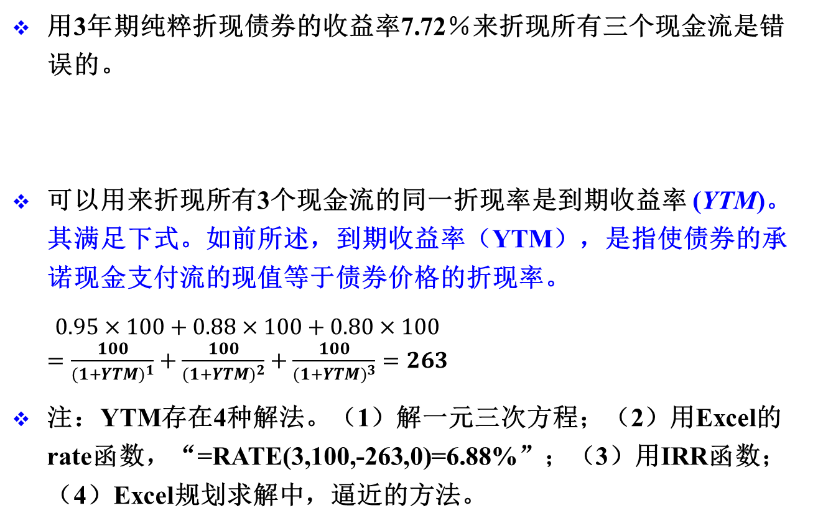
到期收益率概念及求解
用3年期纯粹折现债券的收益率7.72％来折现所有三个现金流是错误的。
可以用来折现所有3个现金流的同一折现率是到期收益率 (YTM)。其满足下式。如前所述，到期收益率（YTM），是指使债券的承诺现金支付流的现值等于债券价格的折现率。$\begin{matrix}\begin{aligned}0.95×100+0.88×100+0.80×100 \\ =\frac{100}{{(1+YTM)}^{1}}+\frac{100}{{(1+YTM)}^{2}}+\frac{100}{{(1+YTM)}^{3}}=263\end{aligned} \\ \end{matrix}$
注：YTM存在4种解法。（1）解一元三次方程；（2）用Excel的rate函数，“=RATE(3,100,-263,0)=6.88%”；（3）用IRR函数；（4）Excel规划求解中，逼近的方法。

Slide 25
警惕“高收益率”的美国国债基金
你有一万美元可以投资一年。问题：下面两种投资方案，你该选择哪个？
（1）提供5%利率且由政府担保的银行定期存单；
（2）美国国债基金，该基金票面利率为8％，面值为10000美元，市场价格为10285.71美元。
该基金经理宣称该项基金的当期收益率为7.78％，因而每年收取1％的服务费。

Slide 26
警惕“高收益率”的美国国债基金
美国国债基金虽然当期收益率较高，但因为投资者是溢价买入，导致到期收益率并不高。
启示：对投资者来说，最重要的是看到期收益率。不要受高票面利率，高的当期收益率的迷惑。

Slide 27
为什么到期期限相同的债券的 收益率可能不同
票面利率的影响
违约风险和税收的影响

Slide 28
票面利率的影响
两只不同的2年期息票债券，一只票面利率为5%，另一只票面利率为10%。
1年期、2年期纯粹折现债券的市场价格及收益率如下：

Slide 29
票面利率的影响
两只息票债券的市场价格：
5%票面利率:
10%票面利率:
息票债券的到期收益率：
5%票面利率的债券：到期收益率为 5.9500%
10%票面利率的债券：到期收益率为 5.9064%
当收益率曲线不是水平时，到期期限相同、票面利率不同的债券拥有不同的到期收益率。

Slide 30
对债券收益率的其他影响因素
即使票面利率和到期期限都相同的债券也可能拥有不同的市场价格。
税收（ Taxes ）
可赎回（ Callability ）
可转换（ Convertibility ）
风险
违约风险（ Default risk ）
流动性风险（ Liquidity Risk ）
购买力风险（ Purchasing Power Risk ）
启示：公司在发行债券定价时应考虑上述因素。幸运的是，在市场充分竞争下，债券价格的收益率均反映了上述各种因素，为此投资者将获得公平的回报。

Slide 31
本章小结
债券价值等于其所带来现金流的贴现值。
息票债券可视为若干纯折现债券的组合，用无套利思想进行贴现。
到期收益率是指债券持有到期的内部收益率。
债券利率期限结构是指不同期限债券收益率不同的情况。

Slide 32
附：国债命名小常识
目前市场上的国债大都以年份+国债+（期数）的形式命名。
比如02国债（13）-代码010213, 03国债（3）-代码010303等国债，意思分别为02年第13期国债和03年的第三期国债。

